Slide 1
Праздник числа

Slide 3
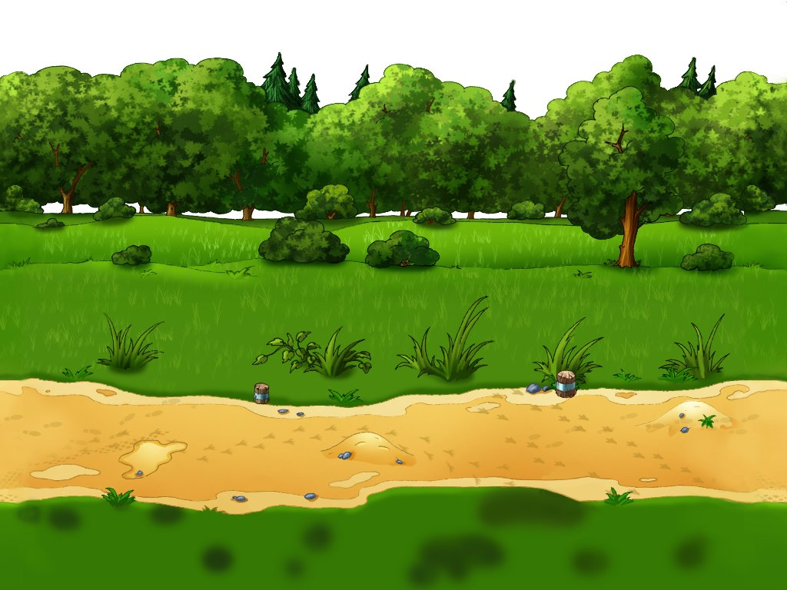
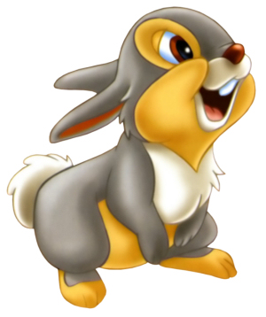

Slide 4
Найди пропущенные числа
1, 2, 3, 4 ,5, 6, 7, 8, 9

Slide 5
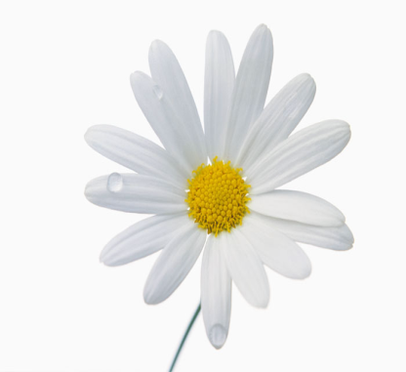
5+2=7

Slide 6
1
6
3
4
5
2
4
5
3

Slide 7
3
8
6
1
5
2
7
4
3
4

Slide 8
1
7
4
6
3
5
5
4
2

Slide 9
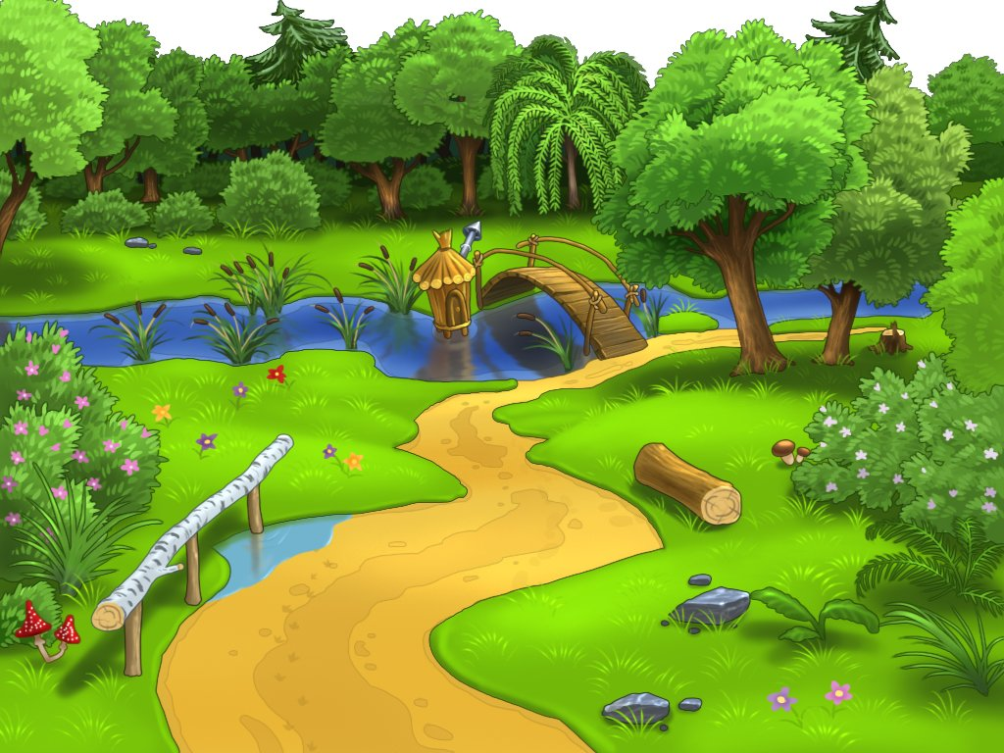
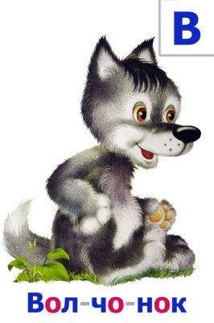

Slide 10
Семь раз отмерь,
1 раз отрежь
7 раз отрежь
7 раз примерь

Slide 11
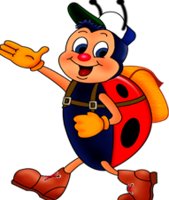
5 * 6 4 * 4 8 * 2

Slide 12
5+1* 4+2 8-3* 7-1 6 6 5 6

Slide 13
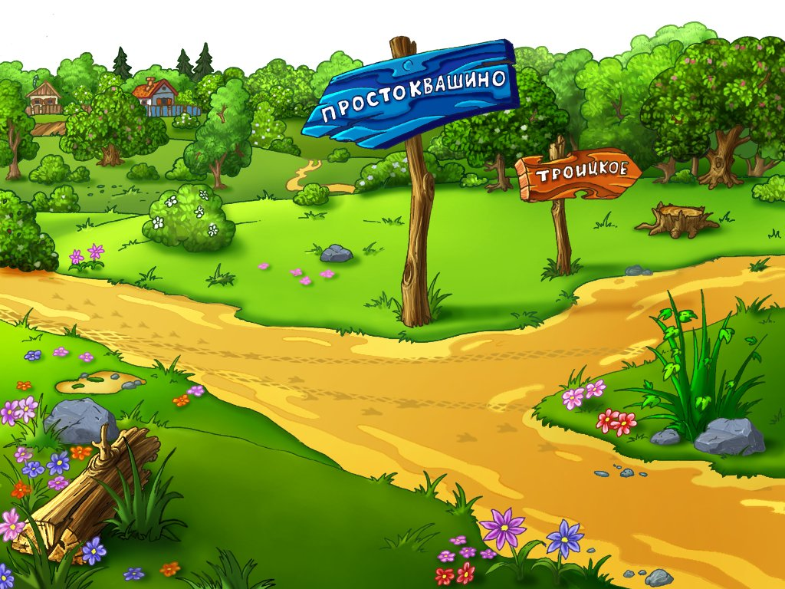

Slide 14
Слагаемое | 5 | 4 | 2 | 2 | 2 | 3
Слагаемое | 3 | 4 | 4 | 2 | 6 | 1
Сумма | 8 | 8 | 6 | 4 | 8 | 4

Slide 15
Уменьшаемое | 5 | 6 | 6 | 6 | 7 | 7
Вычитаемое | 3 | 5 | 3 | 2 | 6 | 2
Разность | 2 | 1 | 3 | 4 | 1 | 5

Slide 16
задача
10-5=5

Slide 17
задача
8-4=4

Slide 18
задача
7-6=1

Slide 19
задача
3+6=9

Slide 20
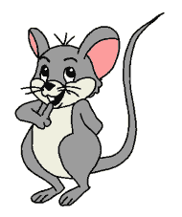
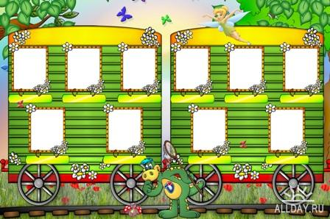
Название | Первый | Средний | Последний
Мышонок | + | - | -
Котёнок | - | + | -

Slide 21
к
в
а
д
р
а
т
т
р
е
у
г
о
л
ь
н
и
к
п
р
я
м
а
я
л
у
ч
ф
и
г
у
р
а

Slide 22
Ребусы
100 лица 40 а
7 я 100 лб

Slide 23
Правильно ли сосчитал цветы Незнайка?
1 2 4 5 6 7

Slide 24
Сколько грибов собрал гномик?

Slide 25
Сколько зайчиков держат морковки?

Slide 26
Сколько предметов на рисунке? Составь из них пары.

